Slide 1
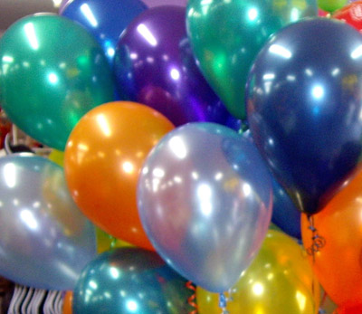
Názvoslovie oxidov
Oxidy

Slide 2
Čo sú oxidy?
sú to dvojprvkové zlúčeniny, v ktorých je atóm kyslíka O elektronegatívnejší

Slide 3
Ako tvoríme názvoslovie oxidov?
podstatné meno je oxid
oxidačné číslo kyslíka je –II
čiže O^{-II}
prídavné meno má príponu podľa oxidačného čísla príslušného prvku
X^{I-VIII}O^{-II}

Slide 4
Utvorme vzorec oxidu železitého
značky prvkov zapíšeme v opačnom poradí
FeO
doplníme oxidačné číslo kyslíka a železa podľa prípony itý=III
Fe^{III}O^{-II}

Slide 5
použijeme krížové pravidlo
Fe^{III}O^{-II}
Fe₂ O₃
súčet oxidačných čísel atómov obidvoch prvkov vo vzorci sa rovná nule
2.(III) + 3.(-II) = 0

Slide 6
Skúsme napísať vzorec oxidu uhličitého
značky prvkov zapíšeme v opačnom poradí CO
doplníme oxidačné čísla C^{IV}O^{-II}
krížové pravidlo C₂O₄
pomer atómov prvkov je 2:4
daný pomer zjednodušíme 1:2 (vykrátime)
výsledný vzorec bude CO₂

Slide 7
Napíšte vzorce daných oxidov
Oxid dusný
Oxid vápenatý
Oxid hlinitý
Oxid kremičitý
Oxid fosforečný
Oxid sírový
Oxid manganistý
Oxid osmičelý
N₂O
CaO
Al₂O₃
SiO₂
P₂O₅
SO₃
Mn₂O₇
OsO₄

Slide 8
Ďakujem za pozornosť
Mariana Pavelčáková
Zdroj: E.Adamkovič,J.Šimeková,Chémia 8
Šablóna: Danica Slašťanová

